Slide 1
CON TODO
CONTIGO
APROBADO

Slide 3
PETICIONES de PERDÓN

Slide 4
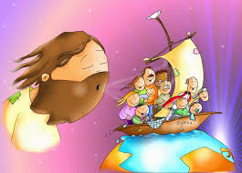
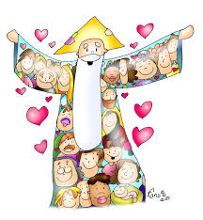
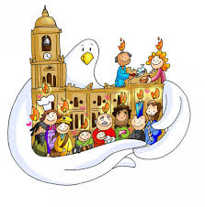
LECTURA DE LA PRIMERA CARTA A LOS CORINTIOS
Existen carismas diversos, pero un mismo Espíritu

Slide 5
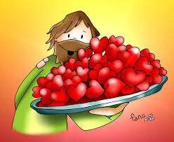
Salmo
"Te doy gracias, Señor, de todo corazón”

Slide 6
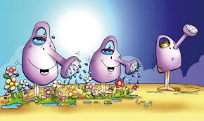
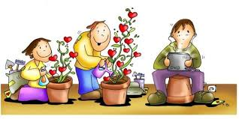
Evangelio
"Has sido fiel en lo poco, te pondré al frente de lo importante.”

Slide 8
PETICIONES

Slide 9
OFRENDAS

Slide 11
ACCIÓN DE GRACIAS

